Slide 1
点燃
品牌私域运营中心
关于碧翠园真人IP及社群定位案例的复盘
部门：策划二部 姓名：卢嘉杰 花名：原力
最专业的品牌私域运营服务商
帮你管理最有价值的用户资产

Slide 2
目录
案例目标
案例关键词
案例中亮点及可复用的点
针对案例的延伸思考
案例中待优化点及改善方案
案例概述（或运作流程）

Slide 3
案例目标
社群定位与IP打造
目标：
1、为碧翠园项目日后社群的运营及内容输出定下方向与调性
2、统一本项目的加粉承接和社群运营人设的调性和话术类型
3、打造与粉丝沟通距离更贴近的真人IP形象

Slide 4
案例关键词
关键词： 想象力、真实合理、客群分析、人物属性

Slide 5
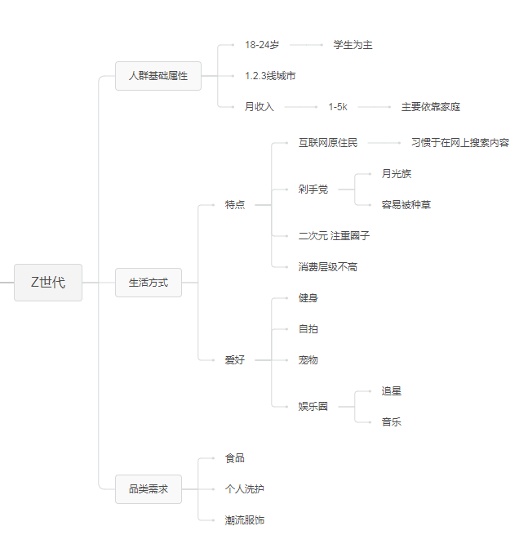
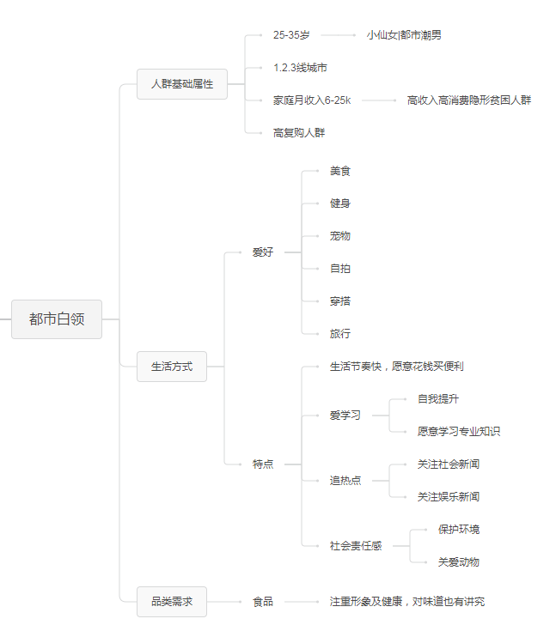
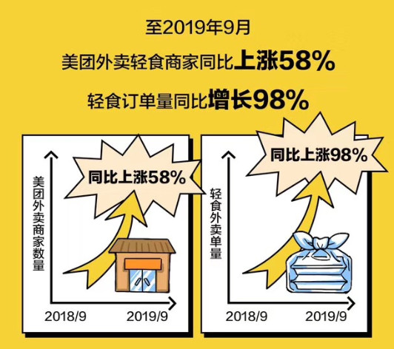
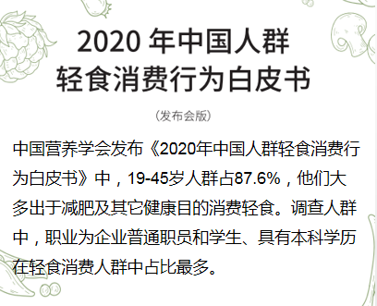
案例概述
第一步：客群分析
从品牌的消费客群可以看出主要有两大类人群：大学生、都市白领、运动达人
那么，从这两个主要客群里提取关键共同点：
1、年轻化；2、注重外形；3、热爱健身运动；4、向往和追求更高品质的生活质量；5、高学历

Slide 6
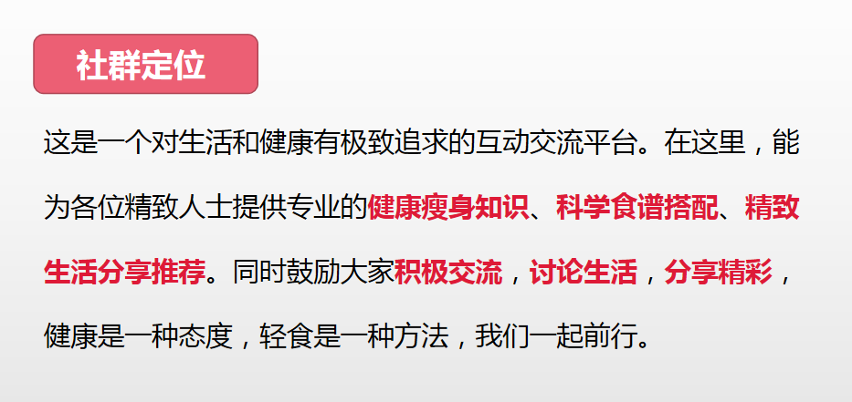
案例概述
第二步：内容&人设
明确客群关键共同属性后，就要投其所好，想象这类人群对什么内容或对什么人感兴趣
初步社群内容方向和定位
人设定位也就呼之欲出
关键词：
女性（客群还是以女性居多，女性IP能起到模范作用）
（女性感觉更具亲和力）
（女性对品质生活的要求相对较高，且爱分享）
年轻、身材匀称、线条感、运动感
高学历、高生活品味、爱拍照、爱分享、自律

Slide 7
案例概述
第三步：人设定位打造
按照上述的关键词，设定真人IP个人资料、背景故事、性格，以便日后统一调性。

Slide 8
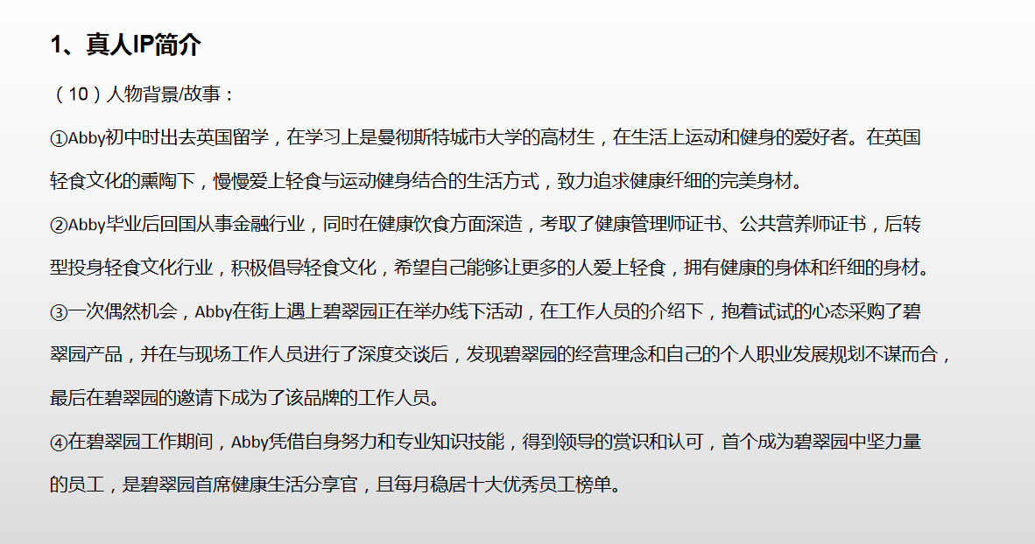
案例概述
背景故事：把主IP的经历概述出来，使人设的格调和性格更立体化
避免雷区：
真人主IP一般代表品牌的形象和品牌的理念、风格和调性，因此人选的形象需要符合。
真人主IP应该具备核心化内容，比如：轻食专家、减脂专家、营养师等专业身份更有说服力和社群带动性。
正确梳理真人主IP的性质、身份和定位后，一般不建议用主IP处理关于运营方面的客诉等问题，与专业形象有出入，一般会搭配副IP，以小助手、宠粉官的形象出现

Slide 9
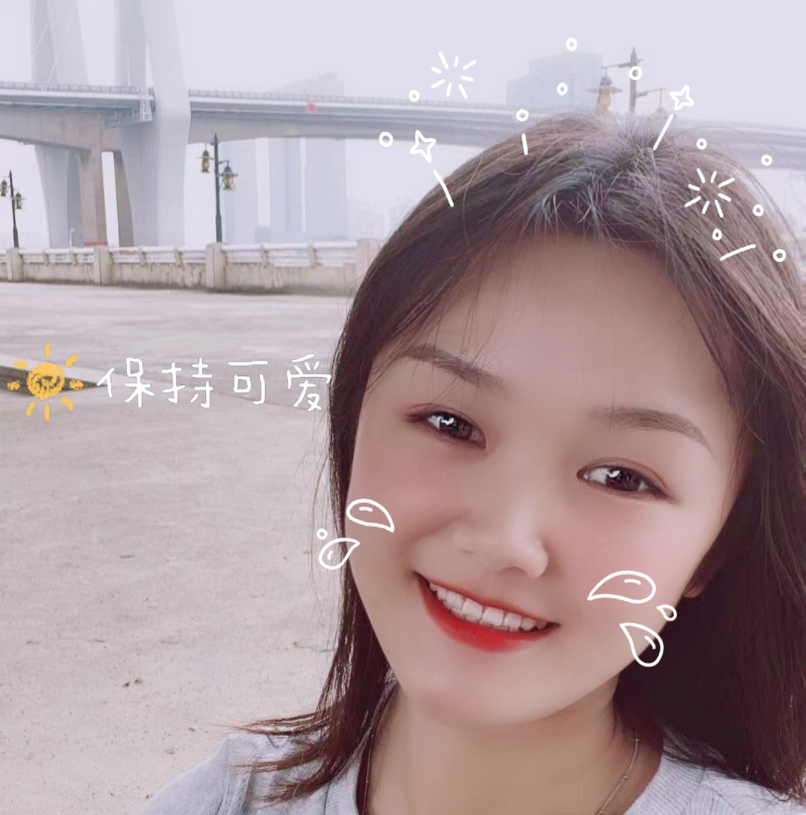
案例概述
第四步：IP分工
明确清晰各IP的调性和职责以免混淆
真人主IP
小助手副IP
Mia
控卡君
碧翠园产品体验师
碧翠园宠粉官
主要职责：
1、负责宣导轻食健康生活概念，与品牌理念结合
2、分享自己的生活日常，打造健康生活与高品质生活的典范和模板，刺激带动社群其他粉丝
3、活跃社群氛围，主导社群话题节奏，输出产品使用场景照片
4、分享健康轻食的专业知识
5、与粉丝打成一片，引导粉丝购物，为粉丝争取福利
主要职责：
1、协助Mia活跃社群氛围，制定并管理社群秩序
2、发布活动公告并协助引导粉丝积极参与
3、解答粉丝疑问和客诉
4、收集粉丝建议和发起问卷调查了解粉丝意愿
5、发布更多关于产品的介绍和种草图片

Slide 10
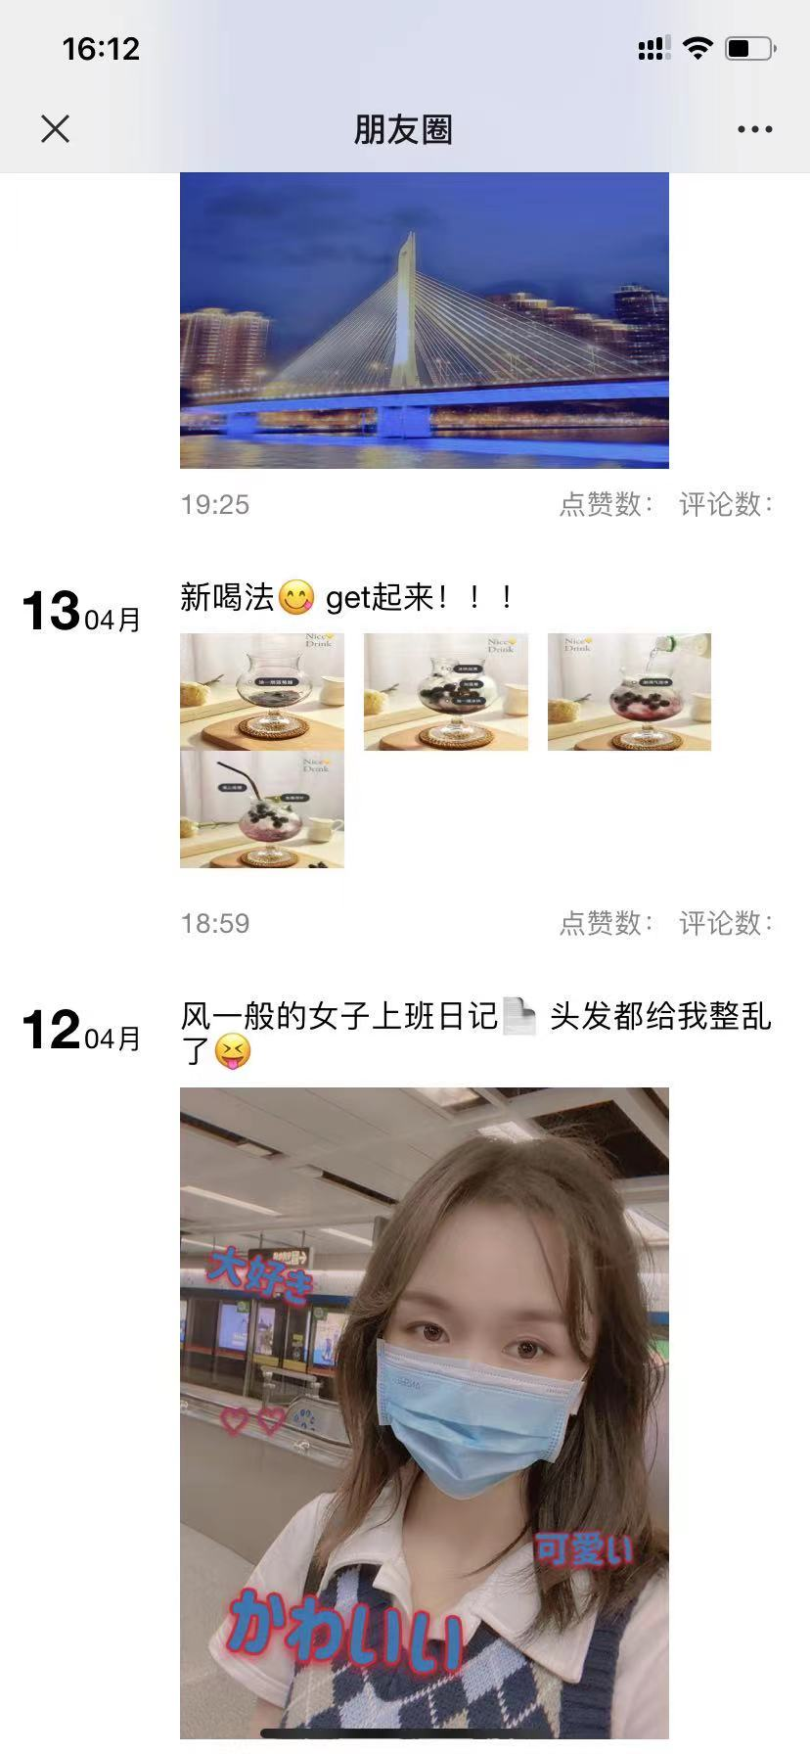
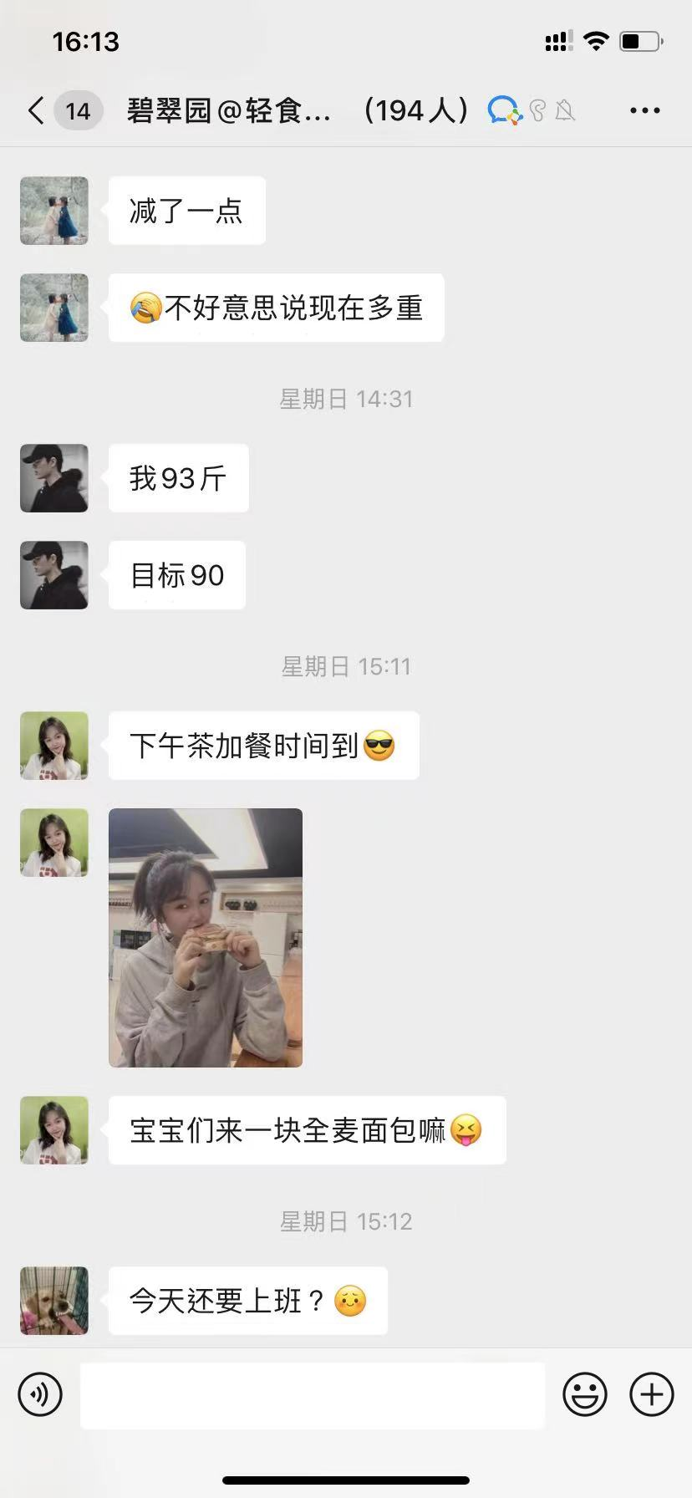
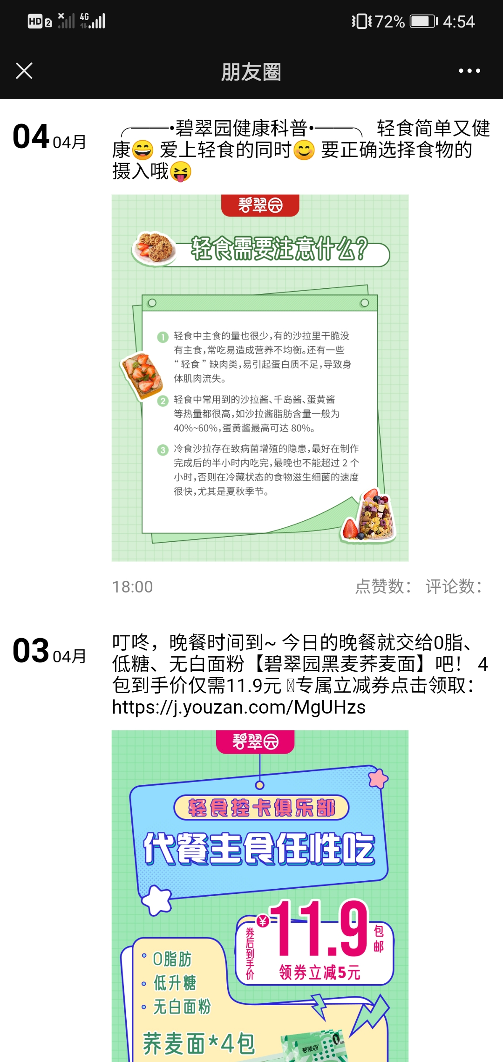
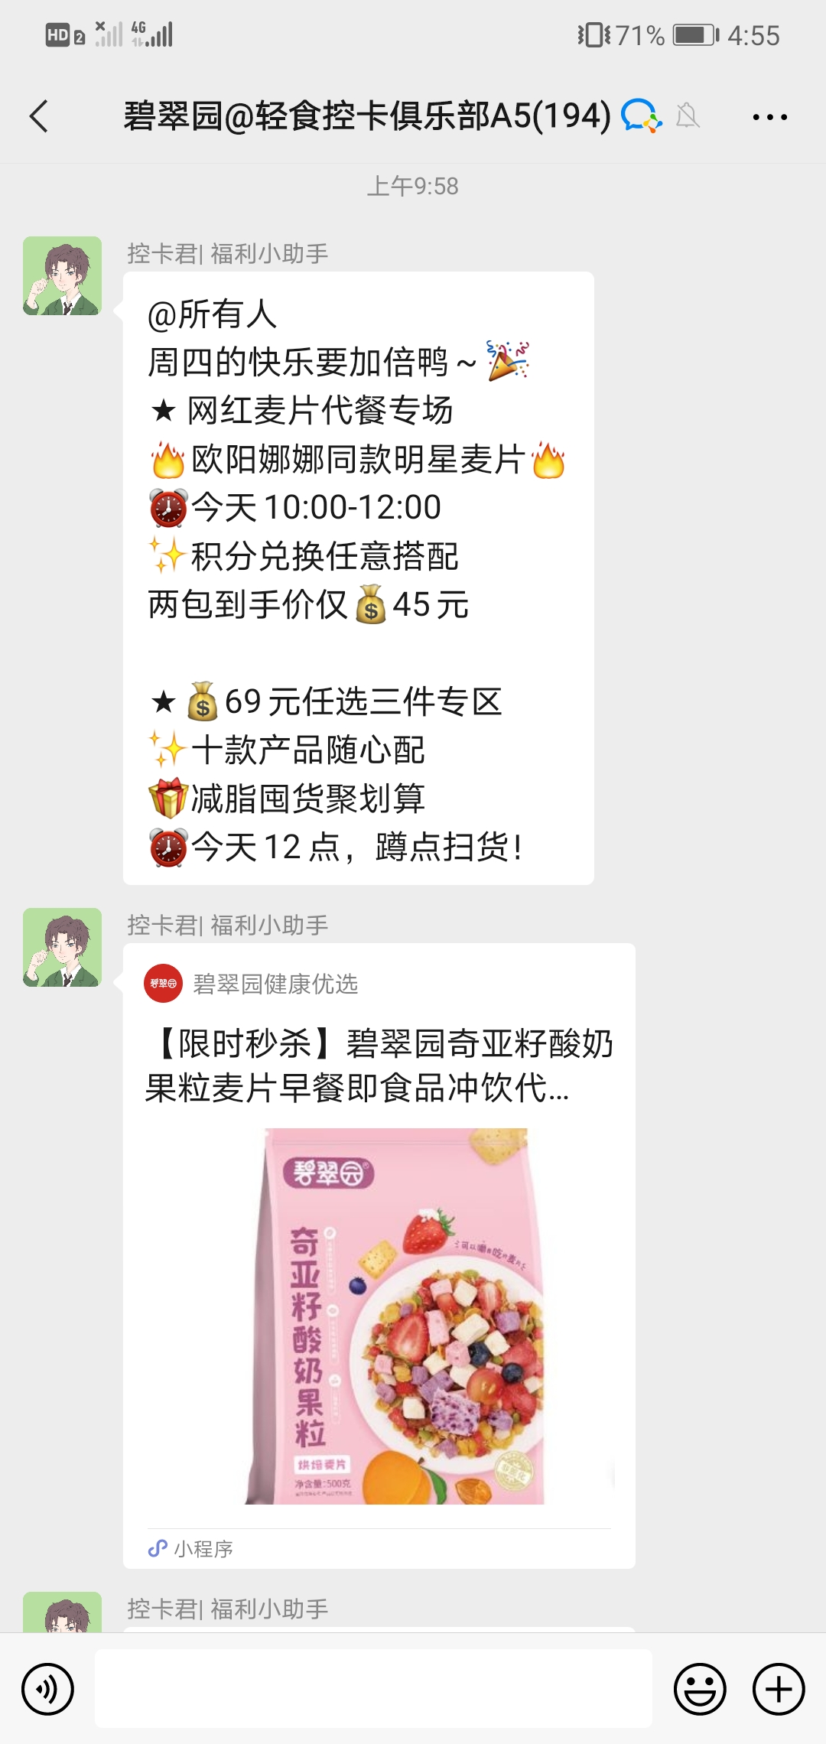
案例概述
Mia朋友圈内容
Mia社群话题带动
小助手朋友圈内容
小助手社群活动公告
引出话题
种草产品

Slide 11
案例中亮点及可复用的点
社群内容定位
社群内容的定位除了要结合品牌和产品外，还要调研主力客群的日常生活习性，围绕客群的喜好去打造内容是固然重要。但如果运用真人IP，可以从客群内心向往的方向去打造IP和内容方向，把IP形象包装成主力客群“希望成为的样子”，在运营过程中将具备更多可能性。
IP分工定位
多个IP同时存在时，建议合理分配IP之间的职责与分工，不然除了运营和客户双方会乱，IP的调性也很难体现出来。建议真人主IP主要用作社群内容、活动和话题的节奏带动。
真人IP日常生活场景分享
如果使用真人IP，需要多展示真人的生活场景、细节（包括工作、家里、个人活动等维度）要尽量还原真实生活给粉丝更立体的人设感觉。还可以通过生活场景的分享结合产品宣导。

Slide 12
案例中待优化点及改善方案
IP生活场景不够丰富
目前主IP的生活场景还相对单一，之后会设定剧本在真实生活场景中即及时取材，以作应用。
IP社群内容专业度欠缺
面对不同行业的专业只是相对还十分欠缺，之后需要与品牌方多加对接尽量获取更多有价值的专业知识或参与相关专业进修课程学习。
围绕IP跟产品的结合度和联合营销还有提升空间
真人IP可发挥的内容输出上限较高，目前还仅最多停留在图片素材上，可尝试更多的内容表达形式，如：短视频等，需要及时补强视频的拍摄和制作能力

Slide 13
针对案例的延伸思考
私域运营的核心就是建立更强的品牌与消费者之间的关联，从1.0时代到3.0时代在不断加强的就是“沟通连接”。因此输出内容是核心的关键，除了不断丢产品链接还能做很多培养粉丝的事情。
而真人IP在这方面有天然的优势，整体的可塑造上限更高，且相比起来更有温度和亲切感，可以尝试去围绕真人IP去打造更多互动、产品种草的内容。例如：视频形式、粉丝线下真人宠粉活动（见面会、生产基地观光等）

Slide 14
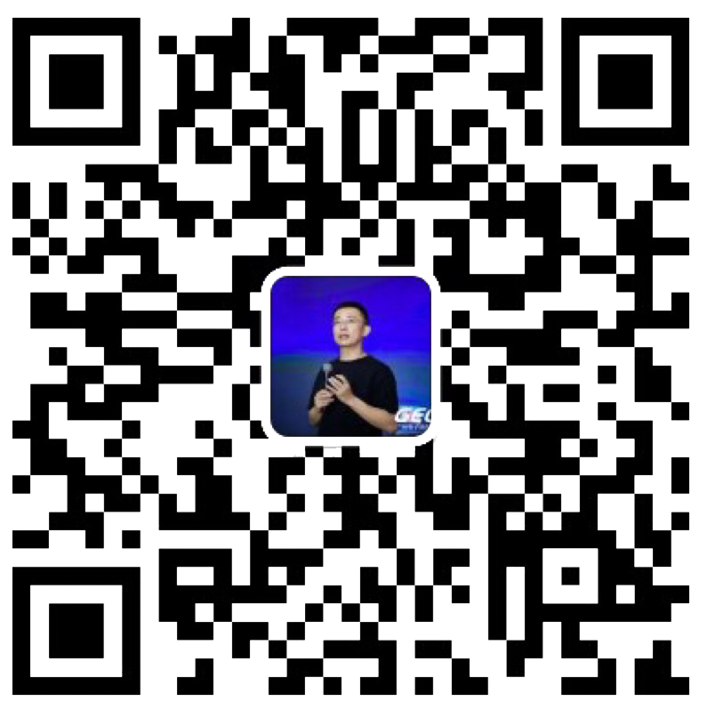
点燃
品牌私域运营中心
最专业的品牌私域运营服务商
帮你管理最有价值的用户资产
Wei Zi Jun
+86 139 0227 0098
WeChat
510970969@qq.com

